Slide 1
函数的奇偶性
授课教师：昆明师专附中 王绍坤
授课班级：高一（4）班

Slide 2
课题导入
利用初中所学过的知识，说说这是怎样的图形？
轴对称
图形
中心对称
图形

Slide 3
问题提出
生活中的对称美引入我们的数学领域中，它又是怎样的情形呢？

Slide 4
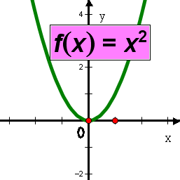
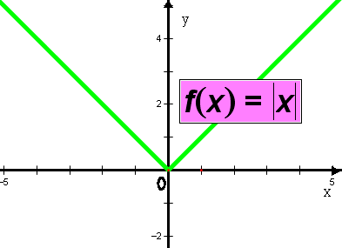
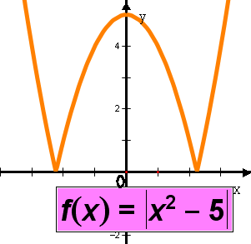
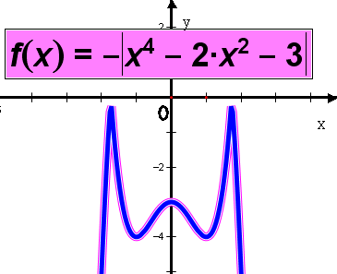
结合轴对称图形的定义，请同学们观察下列函数图形，说出它们各有怎样的对称性？

Slide 5
以上函数图像有什么共同特征呢？
探究新知
以上函数图像都关于y轴对称

Slide 6
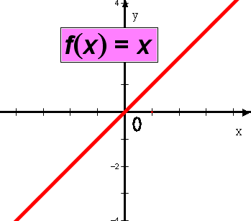
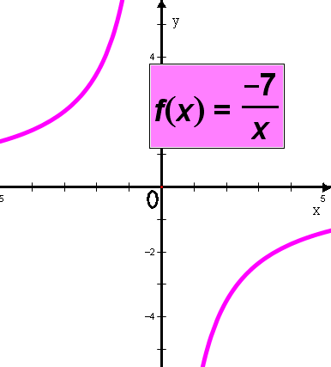
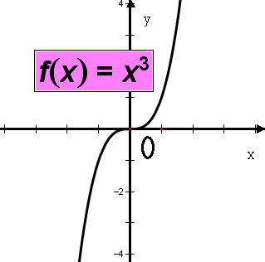
结合中心对称图形的定义，请同学们观察下列函数图形，说出它们各有怎样的对称性？

Slide 7
以上函数图像有什么共同特征呢？
探究新知
以上函数图像都关于原点对称

Slide 8
数缺形时少直观
形缺数时难入微 ——华罗庚
数和形之间有着十分密切的联系，在一定条件下，两者之间可以相互转化，相互渗透．
从数的角度考虑，如何利用函数解析式描述这些函数图像的对称的特征呢？

Slide 9
观察与发现
… …
规律：

Slide 10
类比模仿

Slide 11
偶函数的定义：
偶函数的图象有什么特征？
偶函数的图像关于y轴对称。
偶函数的定义域有什么特征？
定义域关于原点对称。

Slide 12
自主探究
观察下列两个函数图象并思考以下问题：
（1）这两个函数图象有什么共同特征吗？
（2）相应的两个函数值对应表是如何体现这些特征的？
y
y
x
-1
1
x
-1
1
x | -3 | -2 | -1 | 0 | 1 | 2 | 3
x | -3 | -2 | -1 | 0 | 1 | 2 | 3

Slide 13
奇函数的定义：
如果对于f(x)定义域内的 ，都有 ，那么函数f(x)就叫奇函数.
奇函数的函数的图象有什么特征？
奇函数的图像关于原点轴对称。
奇函数的定义域有什么特征？
定义域关于原点对称。

Slide 14
总结对比
说明：如果一个函数f(x)是奇函数或偶函数,那么我们就说函数f(x)具有奇偶性.

Slide 15
学以致用
例1. 已知函数y=f(x)是偶函数,它在y轴右边的图象如图,画出y=f(x)在 y轴左边的图象.
y
解:画法略
o
x
简化函数图象的画法

Slide 16
规范答题
例2.判断下列函数的奇偶性
解：

Slide 17
变式拓展
判断下列函数的奇偶性
定义域不对称的函数无奇偶性，既不是奇函数也不是偶函数。

Slide 18
归纳总结
判定函数的奇偶性的步骤：
判断或证明函数奇偶性的基本步骤(用定义)：
一看
二找
三判断
看定义域
找关系
下结论
是否关于原点对称
f(x)与 f(-x)
奇或偶
判断函数的奇偶性，注意定义域优先考虑！

Slide 19
学以致用 规范答题
解:其定义域{x|x≠0},
解:函数定义域为 [0 ,+∞)．
∵ 定义域不关于原点对称，
∴f(x)为非奇非偶函数．

Slide 20
(6) f(x)=5
(5) f(x) =x+1
解: f(x)的定义域为R.
∵ f(-x) =f(x) =5
解:函数定义域为R ．
∵ f(-x) =-x+1， f(x) =-x-1,
∴ f(-x) ≠ f(x),且f(-x)≠ –f(x).
∴ f(x)为非奇非偶函数.
∴ f(x)为偶函数.
y
5
o
x

Slide 21
巩固提高
有既是奇函数又是偶函数的函数吗？
(6) f(x) =0 (x∈R)

Slide 22
根据奇偶性, 函数可划分为哪几类？
（1）是奇函数但不是偶函数
（2）是偶函数但不是奇函数
（3）既是奇函数又是偶是函数
（4）既不是奇函数又不是偶函数

Slide 23
课堂小结
1.两个定义：
对于f(x)定义域内的任意一个x,
如果都有f(-x) =- f(x)则，函数f(x)为奇函数
如果都有f(-x) =- f(x)则，函数f(x)为偶函数
2.判断函数奇偶性的步骤和方法：
一看
二找
三判断
3.特别用到一个数学思想方法：
数形结合法

Slide 24
布置作业
层次一：《函数的奇偶性（一）》课外作业必做题部分
层次二：《函数的奇偶性（一）》课外作业选做题部分

